Slide 1
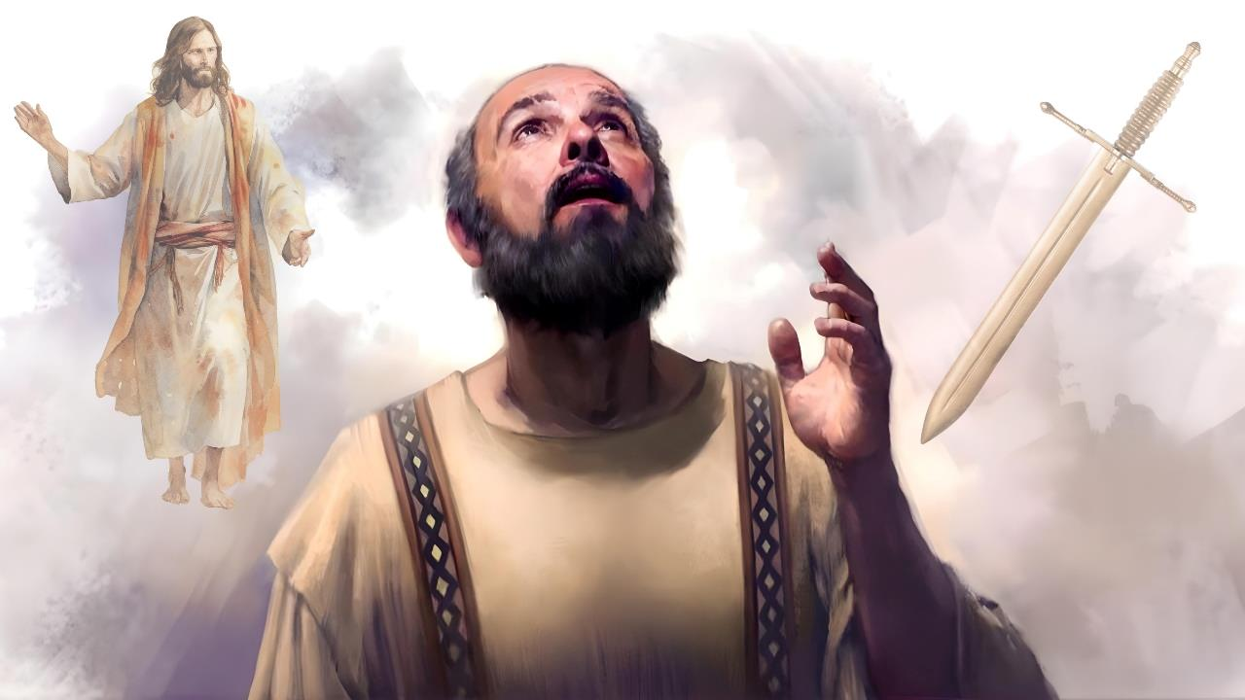
LEBEN UND TOD
Lektion 3, Sabbat, 17. Januar 2026

Slide 2

“Denn das Leben ist für mich CHRISTUS und das Sterben Gewinn. ”
Philipper 1:21

Slide 3

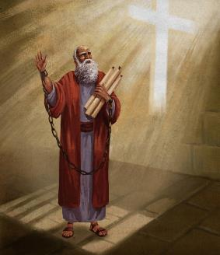

Paulus wartete darauf, vom skrupellosen Nero verurteilt zu werden. Seine Zukunft hing mehr von des Kaisers Laune als von Gerechtigkeit ab.
Aber er wusste, dass sein Schicksal nicht wirklich in Neros Händen lag, sondern in GOTTES Händen.
Deshalb war er sich sicher, dass er durch die Gebete, die in den Gemeinden für ihn gesprochen wurden, befreit werden würde.
Wenn sein Tod jedoch dem Evangelium nützen würde (so wie es seine Gefangenschaft tat), war er bereit, sein Leben für CHRISTUS zu geben.

Slide 4
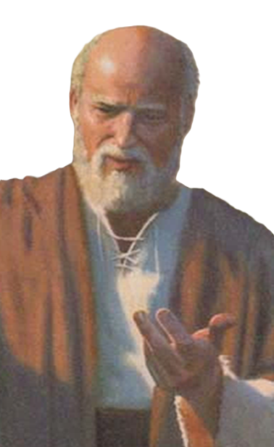




Ü B E R
blick
Für CHRISTUS leben oder sterben?
CHRISTUS in Paulus verherrlicht (Phil 1:10-20, 25-26)
Zu leben oder zu sterben für CHRISTUS (Phil 1:21-22)
Die doppelte Bereitschaft des Paulus (Phil 1:23-24)
Was meint “Für CHRISTUS leben”?
Verhalte dich so, wie es dem Evangelium entspricht (Phil 1:27a)
Gemeinsam für das Evangelium kämpfen (Phil 1:27b-30)
So, 11. Jan‘26 – „… dass CHRISTUS verherrlicht werde“
Mo, 12. Jan‘26 – „Sterben ist mein Gewinn“
Di, 13. Jan‘26 – Zuversichtlich sein
Mi, 14. Jan‘26 – Steht fest in Einheit
Do, 15. Jan‘26 – Vereint und furchtlos

Slide 5

Für CHRISTUS leben oder sterben?

Slide 6



So, 11. Jan‘26 – „… dass CHRISTUS verherrlicht werde“
CHRISTUS IN PAULUS VERHERRLICHT
“wie ich sehnlich erwarte und hoffe, dass ich in keinem Stück zuschanden werde, sondern dass frei und offen, wie allezeit so auch jetzt, CHRISTUS verherrlicht werde an meinem Leibe, es sei durch Leben oder durch Tod.” (Philipper 1:20)
Paulus freute sich über die vielen Leiden, die er ertrug (Kol 1,24a; 2 Kor 11,23-27).
Natürlich freute er sich nicht über das Leiden an sich, sondern über die Gründe, aus denen er diese Schwierigkeiten ertrug, weil sie auch für die Gemeinde CHRISTI Nutzen hatten (Kol 1,24b; 2 Kor 11,28).
Durch die Nachahmung JESU in seinem Leiden – und sogar in seinem Tod – wurde CHRISTUS in Paulus erhöht (Phil 1,20).

Slide 7
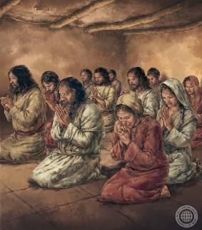
So, 11. Jan‘26 – „… dass CHRISTUS verherrlicht werde“
CHRISTUS IN PAULUS VERHERRLICHT
“wie ich sehnlich erwarte und hoffe, dass ich in keinem Stück zuschanden werde, sondern dass frei und offen, wie allezeit so auch jetzt, CHRISTUS verherrlicht werde an meinem Leibe, es sei durch Leben oder durch Tod.” (Philipper 1:20)
In seinem Brief an die Philipper macht Paulus deutlich, dass er zum gegenwärtigen Zeitpunkt eher hoffte, durch die Gebete der Gemeinde und das Wirken des Heiligen Geistes befreit zu werden. So könnte er CHRISTUS weiterhin mit seinem Leben zu dienen. (Phil. 1,19.25-26).
Aufgrund des Bösen, das in unserer Welt vorherrscht, bedeutet ein Leben wie Christus oft, zu leiden wie CHRISTUS gelitten hat.
In manchen Fällen bedeutet es sogar, zu sterben wie CHRISTUS gestorben ist (2. Tim. 3,12).

Slide 8



Mo, 12. Jan‘26 – „Sterben ist mein Gewinn“
ZU LEBEN ODER ZU STERBEN FÜR CHRISTUS
“Denn CHRISTUS ist mein Leben, und Sterben ist mein Gewinn.” (Philipper 1:21)
Die Wurzel allen Leidens liegt in dem kosmischen Kampf, der heute zwischen Gut und Böse, zwischen Christus und Satan ausgetragen wird.
Dies ist ein geistlicher Krieg, der mit geistlichen Waffen geführt werden muss.
Die Anhänger des Feindes verwenden Waffen, die gegen Christen unzulässig sind (Lügen, Herumkritisieren und Nörgeln, Gruppenzwang usw.).

Slide 9
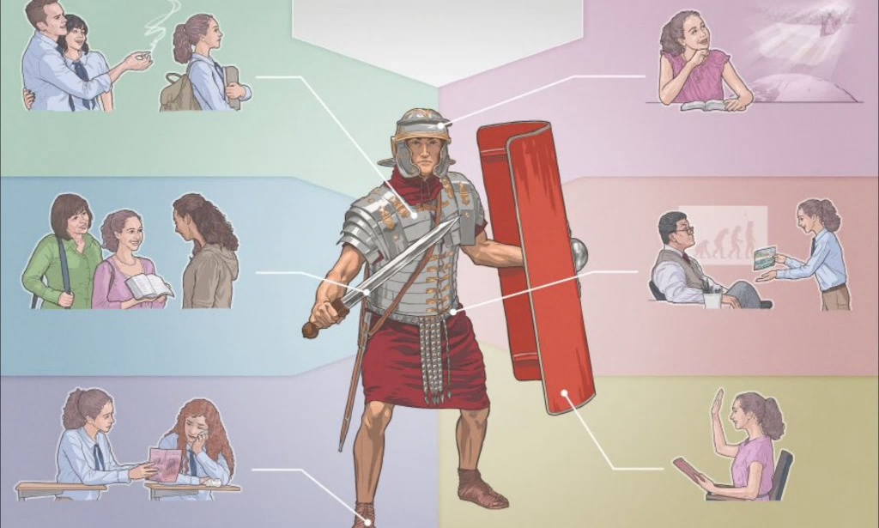

Mo, 12. Jan‘26 – „Sterben ist mein Gewinn“
ZU LEBEN ODER ZU STERBEN FÜR CHRISTUS
“Denn CHRISTUS ist mein Leben, und Sterben ist mein Gewinn.” (Philipper 1:21)
Aber wir benutzen Waffen wie WAHRHEIT und GERECHTIGKEIT (2 Kor 6,4-7). Mächtige Waffen, „um Festungen zu zerstören“ (2 Kor 10,3-5).
Was geschieht jedoch, wenn der Kampf zum Tod der Gerechten führt?
Laut Paulus ist dies für uns ein Gewinn (Phil 1,21).
Für diejenigen von uns, die CHRISTUS treu sind, bringt uns der Tod außerhalb der Reichweite des Feindes und befreit uns von allen Leiden (Spr 14,32; Jes 57,1).

Slide 10


Di, 13. Jan‘26 – Zuversichtlich sein
DIE DOPPELTE BEREITSCHAFT DES PAULUS
“Denn es setzt mir beides hart zu: Ich habe Lust, aus der Welt zu scheiden und bei CHRISTUS zu sein, was auch viel besser wäre; aber es ist nötiger, im Fleisch zu bleiben um euretwillen.” (Philipper 1:23-24 )
Obwohl er keine Entscheidung treffen konnte, ist Paulus zwischen zwei Möglichkeiten hin- und hergerissen (Phil. 1,23-24):
Aus der Welt scheiden
Bei CHRISTUS zu sein
In der Welt bleiben
Zum Nutzen der Gemeinde
Wenn wir diesen Text isoliert betrachten, können wir daraus schließen, dass Paulus lehrt, dass wir unmittelbar nach unserem Tod in den Himmel aufsteigen, um bei JESUS zu sein, was anderen Bibelstellen widerspricht (Prediger 9,5; Psalm 6,5).

Slide 11

Di, 13. Jan‘26 – Zuversichtlich sein
DIE DOPPELTE BEREITSCHAFT DES PAULUS
“Denn es setzt mir beides hart zu: Ich habe Lust, aus der Welt zu scheiden und bei CHRISTUS zu sein, was auch viel besser wäre; aber es ist nötiger, im Fleisch zu bleiben um euretwillen.” (Philipper 1:23-24 )
Im selben Brief an die Philipper sagt er, dass er auf den Moment der Auferstehung warten muss, um ganz bei CHRISTUS zu sein (Phil 3,8-11).
An anderer Stelle vergleicht Paulus den Körper mit einem Zelt, das zerstört wird (stirbt), um mit Unsterblichkeit bekleidet zu werden (2 Kor 5,1-4).
Er stellt jedoch klar, dass diese Bekleidung bei der Wiederkunft CHRISTI geschieht und nicht im Moment des Todes (1 Kor 15,42, 51-54).

Slide 12

Was meint “Für CHRISTUS leben”?

Slide 13


Mi, 14. Jan‘26 – Steht fest in Einheit
VERHALTE DICH SO, WIE ES DEM EVANGELIUM ENTSPRICHT
“Wandelt nur würdig des Evangeliums Christi” (Philipper 1:27a)
Der Ausdruck „euer Verhalten“ ist die Übersetzung des griechischen Wortes politeuomai, was „als Bürger leben“ bedeutet.
Paulus fordert die Philipper (und uns alle) auf, uns so zu verhalten, wie es sich für Bürger des HIMMELS gehört (Phil 3,20).
In der Bergpredigt lehrte uns JESUS, wie die Bürger des Himmels leben sollten.

Slide 14
Mi, 14. Jan‘26 – Steht fest in Einheit
VERHALTE DICH SO, WIE ES DEM EVANGELIUM ENTSPRICHT
geistlich arm
sanftmütig, demütig
hungern u. dürsten nach Gerechtigkt.
barmherzig
ein reines Herz
Friedensstifter
bereit, die andere Wange hinzuhalten
die Feinde lieben
den zu lieben, der uns verflucht
unseren Hassern Gutes tun
liebevoll u. großzügig sein
mitfühlend und demütig sein
usw.
“Wandelt nur würdig des Evangeliums Christi” (Philipper 1:27a)
Es lässt sich so zusammenfassen: „Gerechtigkeit üben, Güte lieben und demütig mit deinem GOTT wandeln“ (Micha 6,8).
Paulus nutzt diesen Rat als Einleitung zu einem Thema, das ihm am Herzen lag: die EINHEIT IN DER GEMEINDE.
Er wusste, dass Uneinigkeit oft aus Stolz und unangemessenem Verhalten gegenüber anderen entsteht.
Deshalb fordert er uns auf, uns in einer würdigen Weise zu verhalten.

Slide 15



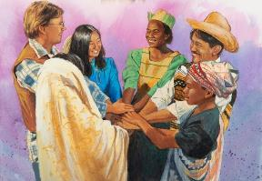
Do, 15. Jan‘26 – Vereint und furchtlos
GEMEINSAM FÜR DAS EVANGELIUM KÄMPFEN
“…, damit ich – ob ich komme und euch sehe oder abwesend bin – von euch erfahre, dass ihr in einem Geist steht und einmütig mit uns kämpft für den Glauben des Evangeliums” (Philipper 1:27b)
Gerecht und aufrichtig zu sein, garantiert kein Leben ohne Konflikte (Phil. 1,30).
Im Gegenteil, selbst Hiob, der von GOTT als „untadelig und aufrichtig, ein Mann, der GOTT fürchtet und das Böse meidet“ (Hiob 1,8) bezeichnet wurde, litt unter einem schrecklichen Konflikt, dem Werk des Feindes.
In dem Krieg, in dem wir uns befinden, spielt EINHEIT eine wichtige Rolle. Paulus fordert uns auf, gemeinsam für die Verteidigung des Evangeliums zu kämpfen (Phil. 1,27b).

Slide 16
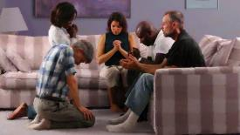

Do, 15. Jan‘26 – Vereint und furchtlos
GEMEINSAM FÜR DAS EVANGELIUM KÄMPFEN
“…, damit ich – ob ich komme und euch sehe oder abwesend bin – von euch erfahre, dass ihr in einem Geist steht und einmütig mit uns kämpft für den Glauben des Evangeliums” (Philipper 1:27b)
Auf diese EINHEIT muss man gezielt hinarbeiten.
Das gelingt aber nur durch intensives Gebet und Bibelstudium (Eph. 6:18; Phil. 2:16).

Slide 17
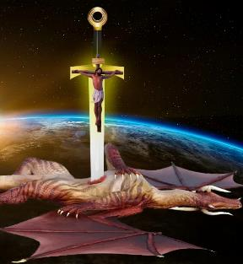
Do, 15. Jan‘26 – Vereint und furchtlos
GEMEINSAM FÜR DAS EVANGELIUM KÄMPFEN
“…, damit ich – ob ich komme und euch sehe oder abwesend bin – von euch erfahre, dass ihr in einem Geist steht und einmütig mit uns kämpft für den Glauben des Evangeliums” (Philipper 1:27b)
Wenn wir mit dem Bösen in Konflikt geraten, dürfen wir uns nicht von denen einschüchtern lassen, die sich uns widersetzen (Phil. 1,28).
Denken wir daran, dass Satan aus ihnen spricht.
Er aber ist ein besiegter Feind, denn CHRISTUS hat den Kampf gegen Satan am KREUZ bereits gewonnen (Lukas 10,18; Kol. 2,15).

Slide 18
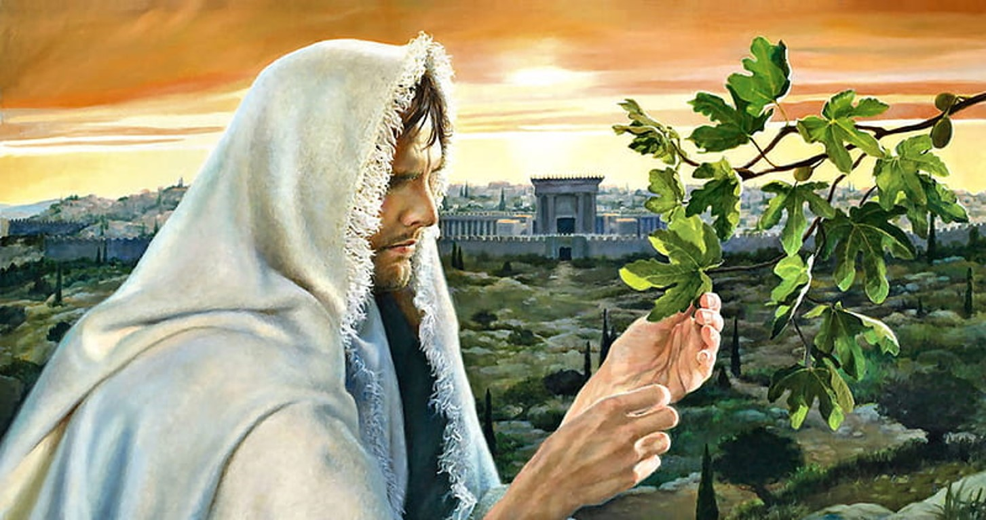
“Wie viele Jahre sind wir schon im Garten des HERRN? Und welchen Gewinn haben wir dem MEISTER gebracht? Wie begegnen wir dem prüfenden Blick GOTTES?
Wachsen wir in Ehrfurcht, Liebe, Demut und Vertrauen zu GOTT? Sind wir dankbar für all Seine Gnade? Versuchen wir, unseren Mitmenschen Gutes zu tun? Zeigen wir die GESINNUNG JESU in unseren Familien? Lehren wir unsere Kinder Sein WORT und machen wir sie mit den wunderbaren Werken Gottes vertraut?

Slide 19
Der Christ muss JESUS repräsentieren, indem er sowohl gut IST als auch Gutes TUT. Dann wird sein Leben einen Duft verströmen, eine Liebenswürdigkeit des Charakters, die offenbart, dass er ein KIND GOTTES ist, ein ERBE des HIMMELS.”
E. G. White, You Shall Receive Power (Du wirst Kraft empfangen”, 10. Dezember

